Slide 1
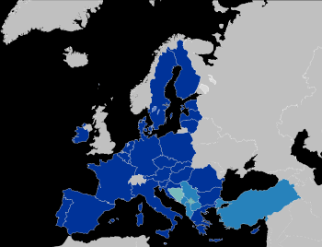
DIE EUROPÄISCHE UNION
Liebe Sie Ihr Hause ist eine Tugend, und begrenzter Nationalismus ist eine gefährliche und giftige Lüge.
Maja Škrtić, 8 Klasse

Slide 2
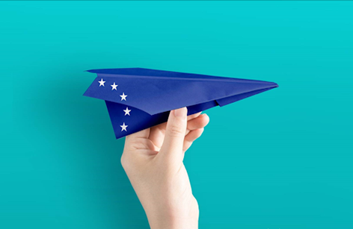
Über die EU
es gibt 27 Migiedstaaten
Wirtschafts - und Politische Union
es gibt 24 Amtssprachen
Europatag - 9.5.
die Hauptwährung ist der Euro
Ode an die Freude ist die EU - Hymne
Beethoven komponierte Ode an die Freude

Slide 3
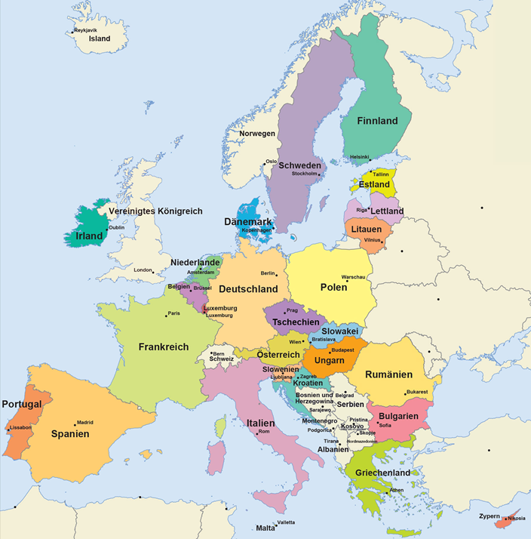
das Generalsekretariat des Rates der EU ist in Brüssel
Präsident des Europäischen Rates ist Charles Michel
der Sitz des Europäischen Parlaments befindet sich in Straßburg, Brüssel und Luxemburg, Präsident ist David Sassoli

Slide 4
Mitglieder der Europäischen Union
Schweden
Finnland
Estland
Litauen
Lettland
Dänemark
Irland
Portugal
Zypern
Spanien
Frankreich
Belgien
Luxemburg
Niederlande
Deutschland
Polen
Tschechische Republik
Slowakei
Flagge der EU

Slide 5
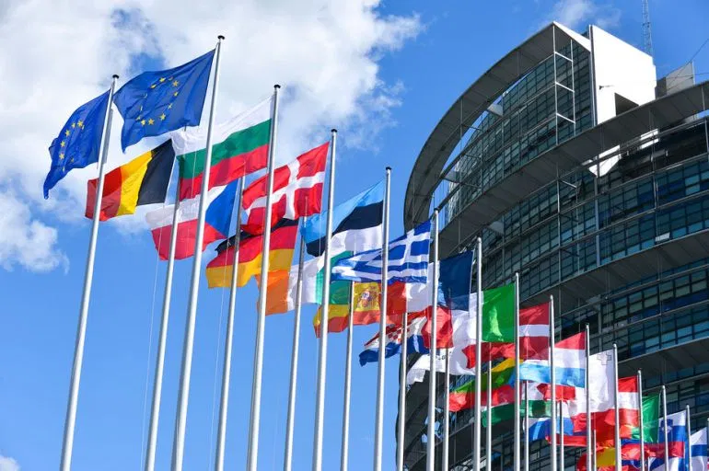
Jetzt ist es an der Zeit, ein vereintes, starkes und demokratisches Europa aufzubauen. Die Gelegenheit, die uns jetzt geboten wurde, wird nicht ewig andauern.
Österreich
Italien
Slowenien
Kroatien
Ungarn
Rumänien
Bulgarien
Griechenland
Malta
das ehemalige Mitglied ist das Vereinigtes Königreich

Slide 6
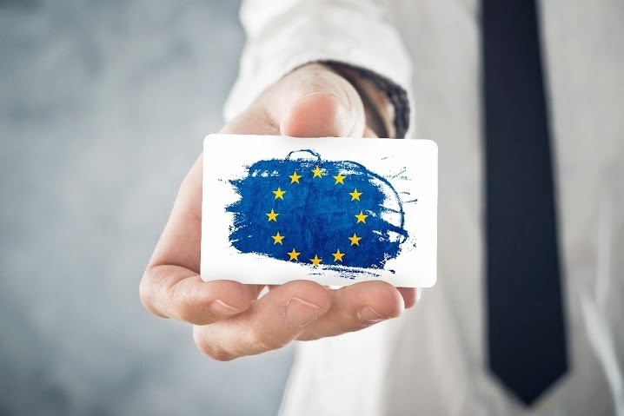
Ziele und Werte der EU
Freiheit zu leben und sich zu bewegen
Recht auf Studium und Arbeit in jedem Land
Förderung des Friedens
garantierte Freiheit, Sicherheit und Recht ohne Binnengrenzen

Slide 7
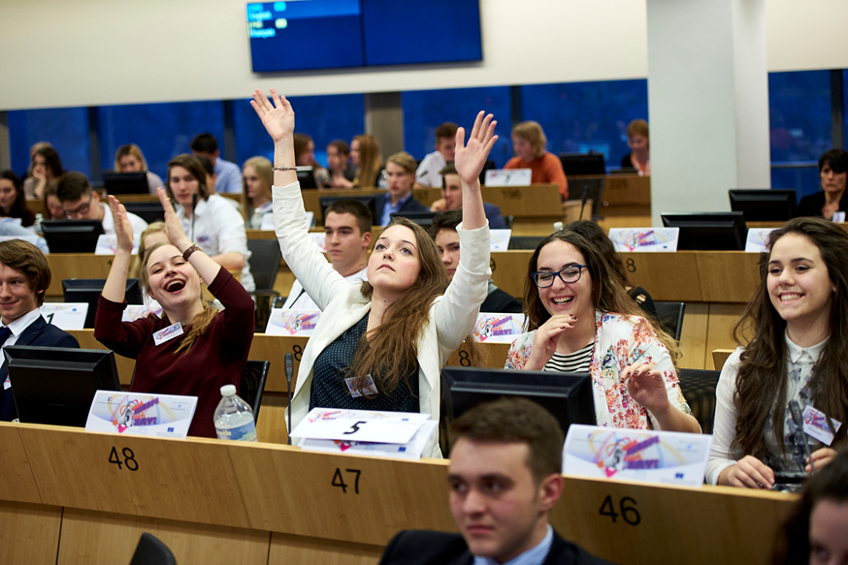
Ich glaube, wir können und sollten unseren Platz auf der Weltbühne einnehmen.
Vielen Dank für die Aufmerksamkeit!!
Wir wollen ein Europa, das führt.
Wenn die Europäische Union zu einem einzigartigen kommt, können wir die Welt
verändern.

